Slide 1
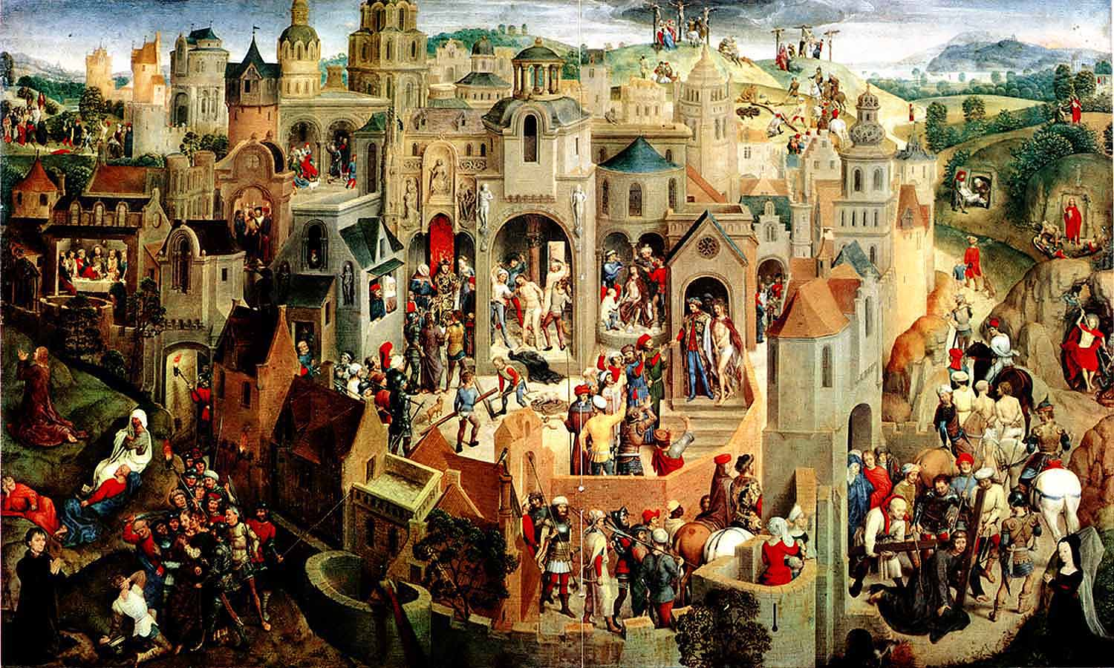
Vznik středověkého evropského města (s důrazem na střední Evropu)

Slide 2
Urbanizace je“ mnohostranný sociálně-ekonomický proces vyznačující se stěhováním obyvatelstva do měst, růstem měst, změnami funkčního využití území sídel, koncentrací, intenzifikací a diferenciací městských druhů činností (funkcí) nebo výroby v širokém smyslu slova, vznikem nových forem a prostorových struktur osídlení a rozšířením městského způsobu života se specifickou strukturou styků, kulturou, systémem hodnotových orientací“ (Šilhánková 2007). Urbanizace je nejvýraznější a nejvýznamnější proces koncentrace lidstva zahrnující vývoj k stále složitějším organizačním formám a sociální diferenciaci v nejširším slova smyslu.
Výrazným znakem měst je naplňování centrálních funkcí. Rozvoj urbanizace plně souvisí s mírou nadproduktu (tzv. surplus), který daná společnost vyprodukuje, v preindustriálních společnostech jde primárně o nadprodukt potravin, zemědělských komodit. Umožňuje vznik vrstvy lidí, kteří po stránce subsistence nejsou soběstační. V prvé řadě jde o řemeslné specialisty, obchodníky a společenské elity. Čím větší počet obyvatel v centru, tím vyšší je stupeň specializace a výrobních činností a služeb.
Van Der Berg, L., Drewett, R., Klaasen L. H., Rossi, A., & Vijverberg, C. H. T. (1982). A Study of Growth and Decline. Urban Europe. Oxford, Velká Británie: Pergamon Press
Horská, P.– Maur, E .– Musil, J. 2002: Zrod velkoměsta. Praha.
Šimon, M., 2006: Teoretické přístupy ke studiu urbanizace. Bakalářská práce, UK Praha
Šilhánková,V. 2020: Urbanistická typologie. Praha.
Šilhánková, V. 2007: Suburbanizace- hrozba fungování malých měst. Hradec Králové 2007.

Slide 3
Osnova přednášky
Urbanizace jako společenský proces
Předchůdci vrcholně středověkých měst latinské Evropy
3. Souběžně existující sídla Asie a Afriky (islámská, čínská, indická města apod.).
4. Znaky vrcholně středověkého (komunálního, právního) města, městské právo
5. Obyvatelstvo evropských středověkých měst. Socioekonomický a kulturní profil.
6. Cesty vzniku měst: 1) komunální hnutí, 2) zakládání různými vrchnostmi.
7. Komunální hnutí v západní Evropě. Městské státy v Itálii a Flandrech.
8. Vznik a rozvoj měst v německých zemích v 13. století.
9. Kolonizace a zakládání měst ve středovýchodní Evropě.
10. Prameny k městským středověkým dějinám.

Slide 4
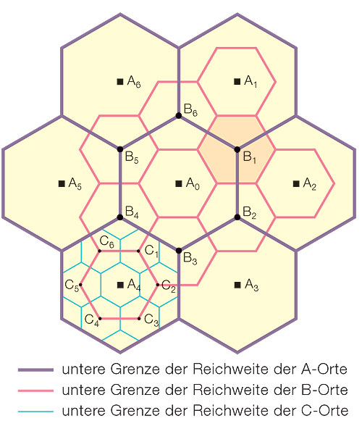
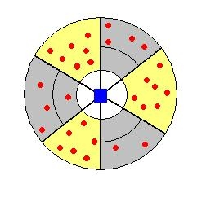
Christallerova teorie centrálních funkcí (Walter Christaller, 1893-1969, německý geograf),. Teorie centrálních míst (teorie prostorové rovnováhy) se zabývá problematikou prostorového systému osídlení, tedy velikosti a rozmístění sídel v sídelní struktuře především na základě ekonomických charakteristik, závislých hlavně na chování spotřebitelů a obchodníků v reálném čase. Teorie má šest základních předpokladů:
homogenní rovina se stejnou mírou dopravní dostupnosti v každém bodě, jeden typ dopravy, dopravní náklady jsou proporcionální
rovnoměrně rozmístěná populace
3. centrální místa poskytují zboží, služby a administrativní funkce jejich zázemí
4. spotřebitelé minimalizují svoji cestovní vzdálenost
5. poskytovatelé služeb se snaží pokrýt co nejširší možnou oblast trhu
6. všichni spotřebitelé mají stejný příjem a stejné požadavky na služby
Löschova modifikace: Různě velké sítě pro různé druhy zboží a služeb, přičemž tyto sítě překládá přes sebe do uspořádané podoby. Každé centrální místi vyšší hierarchie nemusí nabízet všechny služby (zboží) jako místo na nižším stupni centrality. Model je budován postupně od sídel s nejnižší hierarchií k sídlům s nejvyšší hierarchií. Umožňuje specializaci, odráží rozdíly ve struktuře produkce a nabídky. Výsledkem Löschovy modifikace Christallerovy teorie je struktura s jedním společným dominantním centrem, z něhož vychází prostorové výseče s různým počtem center nižších řádů
Teorie tržní dostupnosti center. Aplikace na mocenské struktury ( ovladatelnost území v jediné administrativní úrovni)
Christaller, W. 1933: Die zentrale Orte in Süddeutschland. Eine ö̈konomisch-geographische Untersuchung über die Gesotzmässigkeit der Verbreitung und Entwicklung der Siedlungen mit städtischen Funktionen. Jena.
Čerba, O. 2003–2004 : Databázové systémy GIS, Plzeň; https://www.klett.de/alias/1004478

Slide 5
Od pozdní antiky do konce raného středověku 1
Antické město: městský stát-polis; pojem plnoprávného občana (cives); městské elity; organizace prostoru –pravidelné šachovnicové/ortogonální uspořádání; veřejné budovy, chrámy.
Města pozdní antiky
Rostoucí daňová zátěž ruinovala zejména střední vrstvu, z níž se zčásti rekrutovali radní (kuriálové). Kuriálové se stali doživotní nucenou kastou, spoutanou pevnými povinnostmi k římskému státu, ručili také za daňové nedoplatky. Byli obvykle pozemkovými vlastníky, neboť vlastnictví půdy se považovalo za nejjistější kapitálový vklad. Stali nucenými, neplacenými vykonavateli vůle státu. Přesun velkých vlastníků na venkov.
Nový jev – křesťanští biskupové, jejich diecéze s podřízenými farnostmi se stala totožnou s civitas a působila proti rozpadu vazeb město – venkov. Biskupům bylo posléze předáno i civilní soudnictví, nahradili hlavního císařského úředníka (defensor civitatis).
Redukce obyvatelstva i plochy měst. Zánik veřejných staveb z „pohanského“ období
Rozdílná kontinuita městského života v různých částech říše; velký úpadek ve střed. Podunají, lepší situace v Porýní; rozkvět v některých částech východořímské říše (Egypt aj., období vlády Justiniána I.). Pevnostní funkce měst v době nejistoty (byzantská centra na Balkáně)
Převzetí měst elitami barbarských států (Frankové, Langobardi, Vizigótové).
Následky arabského výboje v 7. stol.

Slide 6
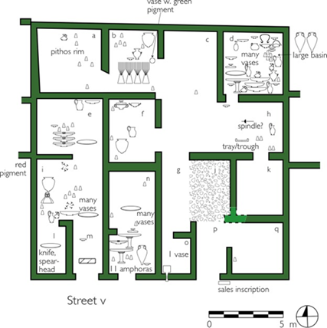
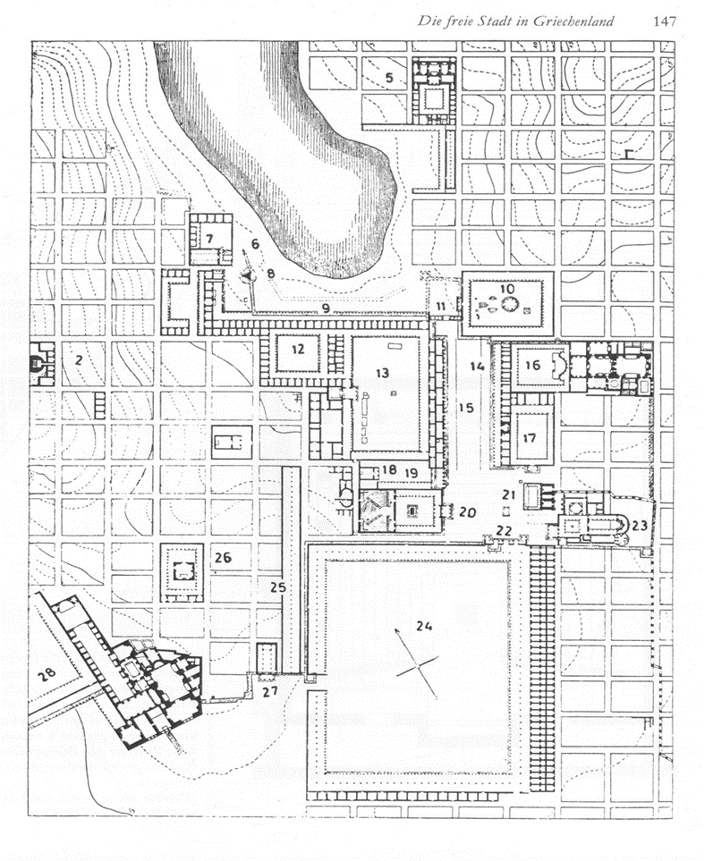
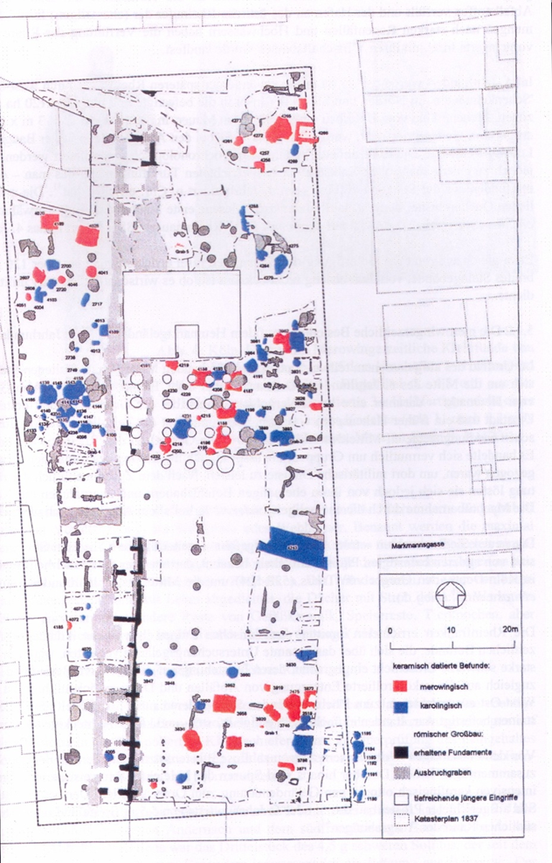
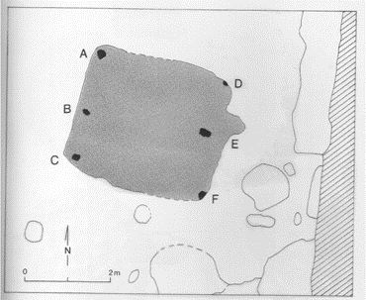
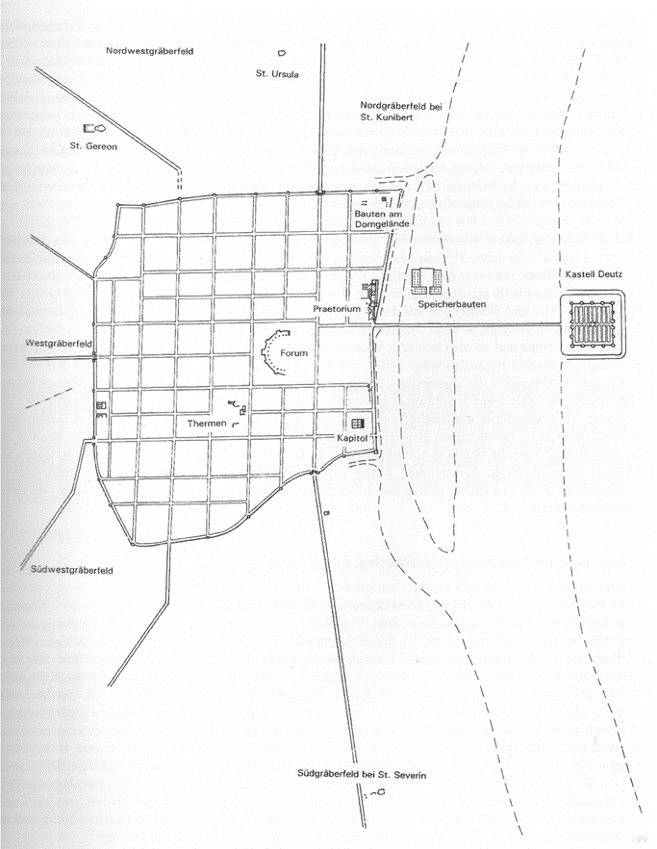
Kolín n. Rýnem
Milét

Slide 7
Od pozdní antiky do konce raného středověku 2
Území franské říše:
Merovejské období- města přestala být samosprávnými útvary – pozůstatky municipálního zřízení dosvědčeny z dnešní Francie. Hlavní slovo ale začala mít vrchnost – hrabě, biskup apod. Obyvatelstvo se stávalo ze svobodných obchodníků a buď svobodných či nesvobodných řemeslníků
Karolinské a ottonské období (8. – 10. stol.)
Královský tržní, mincovní, celní regál; jeho propůjčování vrchnostem, často církevním; imunity. K tomu někdy přistupoval tzv. Bannrecht v místě trhu - právo zákazu a příkazu. Nejstarší příklad – 833 pro opatství Corvey. Ještě v 9. stol.- Brémy, Osnabrück, Herford, Würzburg, Esslingen. Vrchol udělování tržních výsad – kolem r. 1000; v té době v Německu již 200–300 trhů. Ve 2.pol. 10. stol. první privilegia pro obchodníky
Obchodníci- v gesci elit; Diedenhofenský kapitulář (805); raffelstettenský tarif (903). Fríský obchod. Vikingové. Rozvoj obchodnických gild po r. 1000. „Svobodní“ řemeslníci - v privilegiu pro Wormského arcibiskupa z r . 973 se hovoří o negotiatores vel artifices. Protoměstské útvary kolem biskupských sídel a klášterů v 10.-11. stol. mimo území někdejší římské říše (Regensburg, Soest, Paderborn, Münster). Předpoklady pro zásadní změny, které přinesl přelom 11. /12. stol.

Slide 8
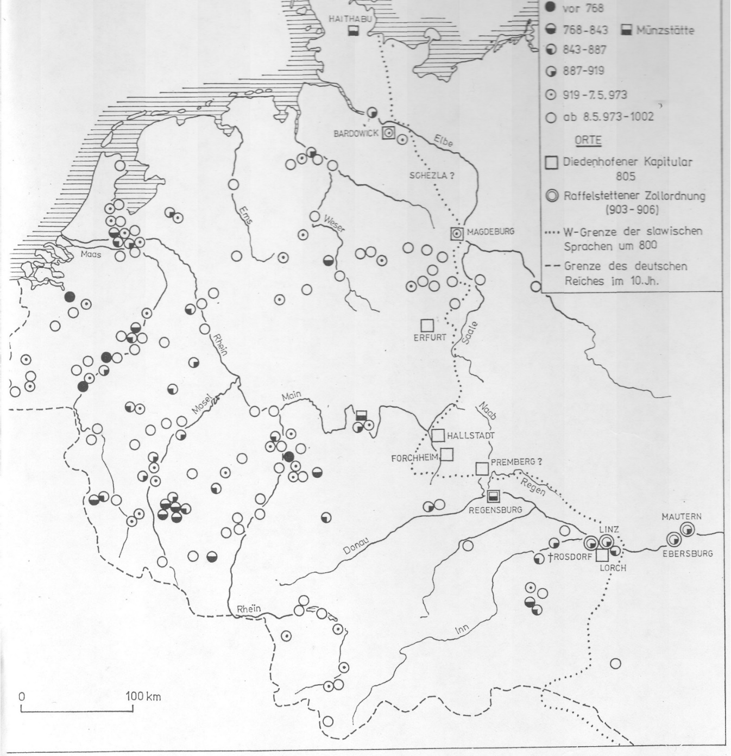
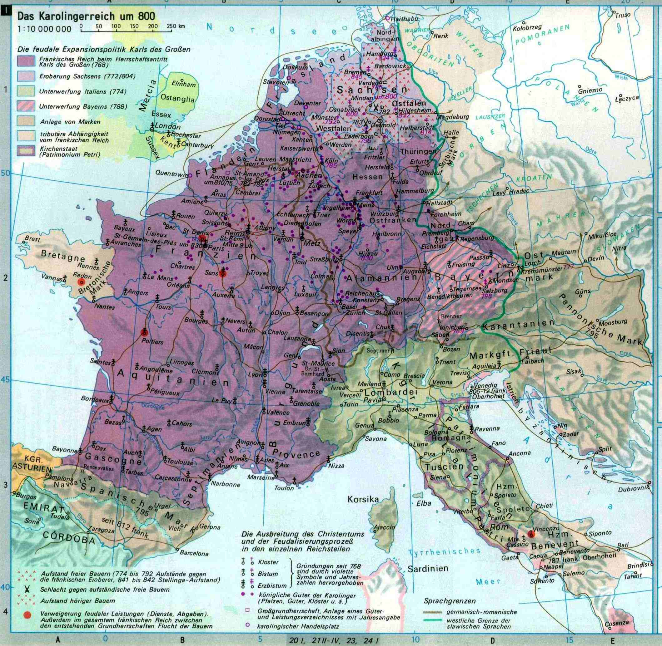
Trhy v Německu písemně doložené v 8.- poč. 11. století
Karlovská říše kolem 800

Slide 9
Komunální hnutí v západní Evropě
Politické a hospodářské předpoklady v německé říši: ekonomický rozvoj (obchod včetně námořního, rozmach vnitřního trhu, specializované řemeslo, boj o investituru – velká centra se stavěla na stranu císaře Jindřicha IV. v boji s papežem. Privilegia Jindřicha V: pro raná města (Lüttich 1107, Maastricht 1109, Speyer 1111 dosvědčují uvolňování řemeslníků ze závislosti a výrobě pro trh Termín mercatus nahrazuje forum, mercatores je nahrazováno pojmem cives. Spojování ministeriálů a měšťanů v biskupských městech
Komunální hnutí v biskupských městech namířené proti vrchnosti (Porýní, severovýchodní Francie, dnešní Belgie). Toul- 1069 shromáždění měšťanů; 1076 povstání v Cambrai; Worms 1073; Mainz/Mohuč 1077; Kolín 1074-1112 (do 1119 pečeť); Speyer – 1101 městské právo. Wormské privilegium (osvobození od cla) odlišuje území uvnitř a vně města; spříseženstvo (coniuratio) proti biskupovi. Trier/Trevír -1132 spříseženstvo, 1149 městská pečeť; Řezno po 1080 – jakýsi svobodný propouští svou ženu a potomky z nevolnictví (Servilität) a převádí je do "urbani iurem conditionem" tedy do sféry městského práva; Konstanz -komunální hnutí proti biskupovi r. 1105; r. 1153 shromáždění měšťanů. Strassbourg: Jindřich V. 1119 udělil všem měšťanům městské právo; obdobně Mohuč 1157 –odpor proti neoprávněnému zdanění; 1215/1216 - Lipsko- vzpoura proti markraběti. Magdeburg 1129- 1244 zápas o autonomii , obrannou suverenitu; zápas biskupských měst pokračoval i ve 13. stol.: Pasov 1216. Paderborn 1222 aj.
Itálie – počátky komun na sklonku 10. stol. – Janov 958 a 966 vystupuje jako právní partner; v zápasech papežů s německými panovníky sílí význam měst; emancipace od moci biskupů; Savona – 1014 privilegium osvobozující měšťany; Cremona 1031 spříseženstvo proti biskupovi; ombardské komuny v boji s Fridrichem Barbarossou ve 2.pol. 12. stol. (1177 bitva u Legnana). Oblast Toskánska – 1137 Orvietto, zpráva o komuně.

Slide 10
V řadě případů byl však rozvoj městských obcí velmi komplikovaný
Příklad Řezna
Cives urbi R. zmiňováni už v 9. stol. Zástupce krále- purkrabí, v soudnictví schultheiss
Po r. 1185 byly pravomoci purkrabího rozděleny mezi bavorského vévodu (úřad rychtáře). Ražba mince – společně s biskupem; pozice vévody však slábla
Rozvoj komuny 1180–1245
Dlouho neměli obyvatelé Řezna podíl na moci, ač se již od 11. stol. spravovali zvláštním právem – ius urbanum. Ač se sporadicky objevují doklady, že vystupovali jako obec, na vlastní moci měli ve 12. stol. jen malý podíl. Roku 1141 se postavili na odpor zásahům vévody do svých práv (iura civilia). Také hansgraf, úředník zastupující řezenské obchodníky před soudy jiných měst či vrchností, býval jmenován z okruhu purkrabího.
Po 1181 ovládli podstatné kompetence měšťané; po 1197 zde sídlící vévoda předsedá soudu asi prostřednictvím rychtáře; pravomoc nad Židy. 1205 ukončena dvouletá válka mezi biskupy a vévodou Ludvíkem I. Ve spojení s císařstvím se biskupovi ještě r. 1219 a 1239 podařilo autonomii měšťanů omezit. Rozdělení kompetencí ve městě; Vznik městské daně – collecta generalis, o kterou se obě vrchnosti dělily stejným dílem. Privilegia 1207 (posílení hospodářské moci obchodníků, volba hansgrafa, dozorce na trhem apod.) a 1230 (např. svoboda po 10 letech od útěku do města) ve prospěch města. Ještě r. 1219 dal Fridrich II. pravomoc nad městem biskupovi. Pád biskupské moci se dostavil poté, co se biskup postavil ve sporu mezi papežem a císařem Fridrichem II. na stranu papeže. To zásadně ovlivnilo rozvoj městské autonomie. 1245 dostali řezenští privilegium volit radu a purkmistra.

Slide 11
Městské právo
1. Právní znaky vrcholně středověkého (komunálního, právního) města městský mír, městská svoboda (Stadtluft macht frei), městské právo, městské zřízení (G. Dilcher)
2. Městské právo v užším smyslu zahrnuje právo civilní, procesní a trestní, v širším smyslu pak právo vlastnit půdu, nosit zbraň, svobodného pohybu, obchodní právo , udělená privilegia, právo statutární (Willkürrecht) – autonomie ve vytváření nižších právních ustanovení platných v rámci obvodu města. Platnost městského práva je vymezena v zásadě hradbami, vztahuje se na předměstí a statky města. Neexistovalo městské právo společné pro celou konkrétní zemi (rozdíl proti zemskému právu), lišilo se od města k městu.
3. Právní základ vztahu k půdě, na níž bylo město vystavěno: svobodný dědičný nájem za symbolický poplatek.
4. Rodiny městského práva: magdeburské, jihoněmecké. Odvolací stolice (Magdeburk,, Vratislav, Lübeck, Soest, Freiburg in Br., Norimberk, Vídeň, Brno. Olomouc, Litoměřice aj. ). Horní práva.
5. Kodifikace městského práva. Jeho ustanovení obsahují některá privilegia (v listinné podobě). Právní knihy.
6. Středovýchodní Evropa: výsady udělovány určitým národnostem (Němci, Románi - pražská Soběslavská privilegia z počátku 3. čtvrtiny 12. století, uherská hostovská práva - spišští a sedmihradští Sasové, Románi v Ostřihomi či Székesfehérváru)

Slide 12
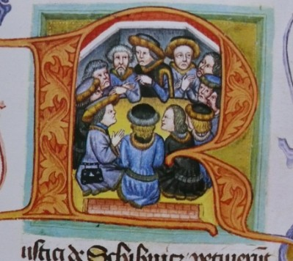
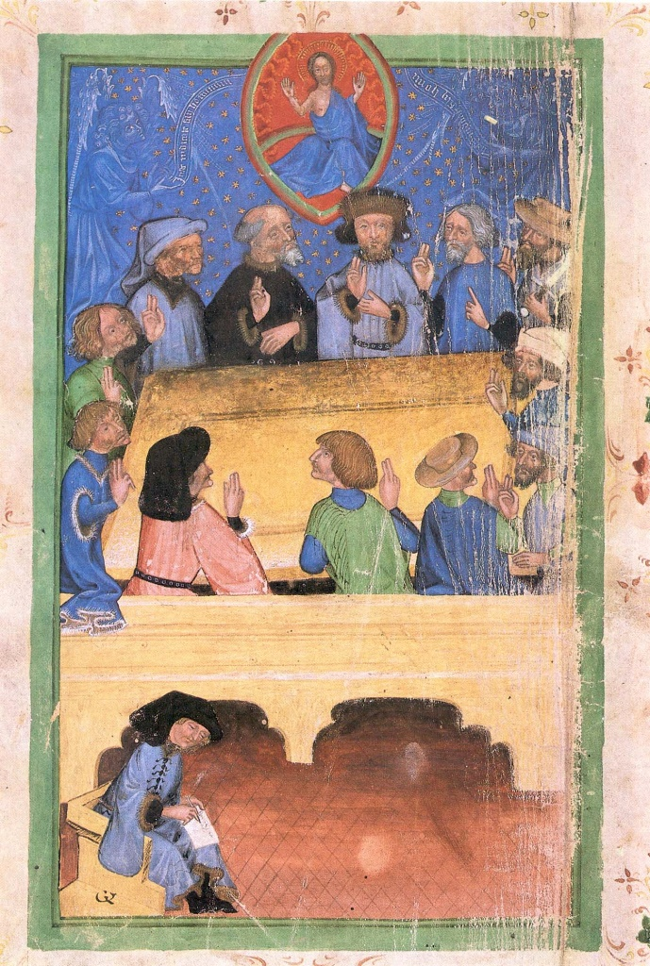
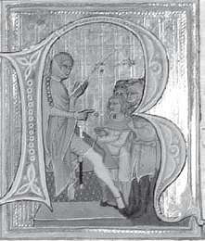
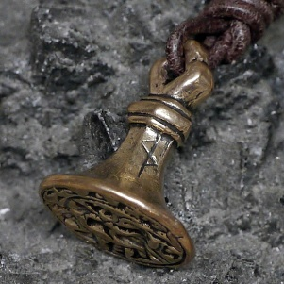
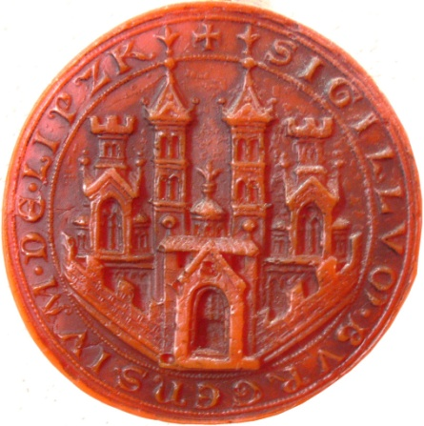
Zasedání městské rady, v popředí písař pořizuje zápis (Iluminace z brněnské právní knihy Václava z Jihlavy, pol. 15.století)
Sedící městský rychtář vynáší
rozsudek. Iniciála rukopisu Právní
knihy písaře Jana ze druhé půli
padesátých let 14. století.
Pečeť Lipska 13. stol.

Slide 13
Obyvatelstvo měst
  V 11.-12. století elitu města tvořila někdy dočasně šlechta, zejména ministeriálové (Worms Zürich, Mohuč, Vídeň), bohatí obchodníci;tzv. meliores. Obecný pojem pro měšťana – civis
Vznikem městské obce se ustavila dominantní vrstva měšťanů. Měšťan – naplňoval podmínky městského práva, především vlastnil parcelu s domem. Ostatní obyvatelé nebyl dlouho plnoprávní, v pozdním středověku nebyla už držba domu podmínkou, avšak nutnost mít vlastní domácnost, „ohniště“. Ve městě ovšem žily i další skupiny - zvláštní postavení měli Židé, vyčleněná součást zeměpanské komory s jitou správní a náboženskou autonomií, dála pak kněží, šlechtici. Pojem hosté – nebydlí trvale ve městě, nepodílí se na jeho veřejném životě.
Přistěhovalectví do měst (demografická pasivita města)
Vývoj samosprávy
Orgánem městské autonomie byl od počátku sbor kmetů (Schöffe, scabini), nebo přísežných (Geschworene, jurati) či jmenovaní (denominati, Genannte). V čele stál rychtář, jmenovaný vrchností, předsedal městskému soudu. Silná pozice tzv. patriciátu ) nejbohatších rodin, které bohatly především z obchodu a držely dědičně politickou moc. Tzv. Richerzeche v Kolíně n. Rýnem.
Rada (konzulát) – vyšší stupeň městské samosprávy, jejíž legitimita není odvozena od zeměpána, nýbrž od městské komunity. Počátky spadají na říšském území na přelom 12. /13. stol. (Utrecht 1196, Lübeck (1201), Erfurt (kolem 1212). Dolnoněmecký region je v rozvoji radního zřízením vůči hornoněmeckému v předstihu (v hornoněmeckých městech až po smrti Friedricha II., tedy po pol. 13. stol).

Slide 14
Výrobní a obchodní organizace
Principem sdružování ve městě je svobodné sjednocení, vytváří okruh autonomního práva. Nahrazují příbuzenské svazky. Společné rituály, pravidla ekonomického chování, péče o nemocné a přestárlé
Obchodní gildy – spolky obchodníků již v raném středověku
Řemeslnické cechy
Organizace malovýrobců podle odvětví a specializací: monopol, regulace výroby, ochrana kvality, péče o nemocné a staré členy
Zrod ve 12. stol., rozvoj ve století 13., ve střední Evropě do 14. století, zánik v 19. století
Založení starobince pro 12 řemeslníků norimberským obchodníkem Konrádem Mendlem r. 1388; ilustrované spisy chovanců byly vedeny do roku 1806 (tzv. Hausbücher der Nürnberger Zwölbrűderstiftungen)

Slide 15
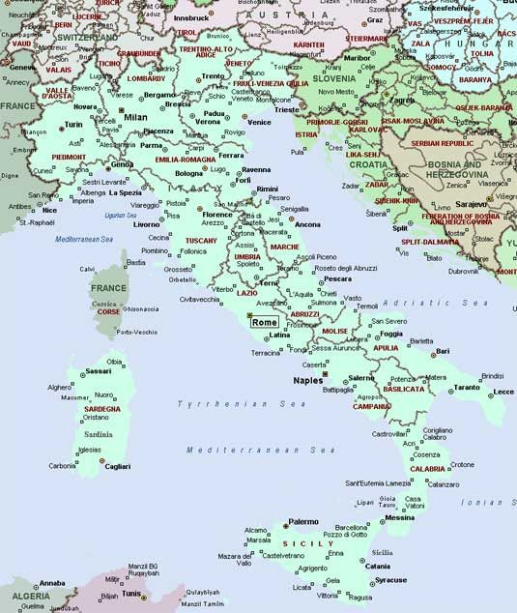
Městská síť ve středověké Itálii
R. 1150: Itálie měla 7,3 mil. obyv, 1300- 12,5 mil. obyv. Šlo asi o 18% evropské populace bez Ruska.
Rozmach městských komun souvisí se zápasem o investituru. Postupné utváření větších celků (Benátky, Florencie, Milán). Přechod z „demokratického“ zřízení k signoriím (Visconti). Jih – centralizované království „Obojí Sicílie“.
Milán: 1000: 20 tis. obyv., po 1200: 100 tis.;
Benátky 1200:80 tis/, 1300: 100 tis.;
Florencie: 1000 15-20 tis., kolem 1200 90-100 tis.
Na poč. 11. stol. bylo asi 5-8% městského obyvatelstva, ve 2. pol. 12. stol. asi 9-10% a 1300 to bylo už 25% tedy skoro dvojnásob než ve střední Evropě.
13. stol: 3 města měla přes 100 000 obyv. Janov asi 50-60 tis., Pisa Siena, Pisa, Bologna, Verona, Palermo, Cremona, Brescia měly asi 40-50 tis; celkem asi 200 měst o počtu obyv. přes 5 tis obyv.
Franco Franceschi, Ilaria Taddei, Le città italiane nel Medioevo XII–XIV secolo. Bologna 2012

Slide 16
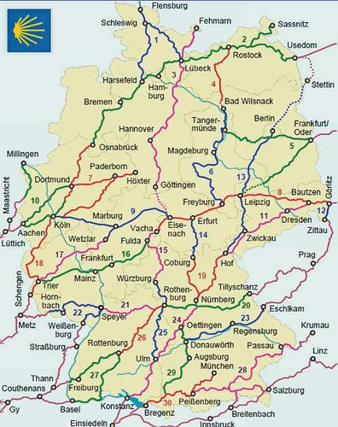
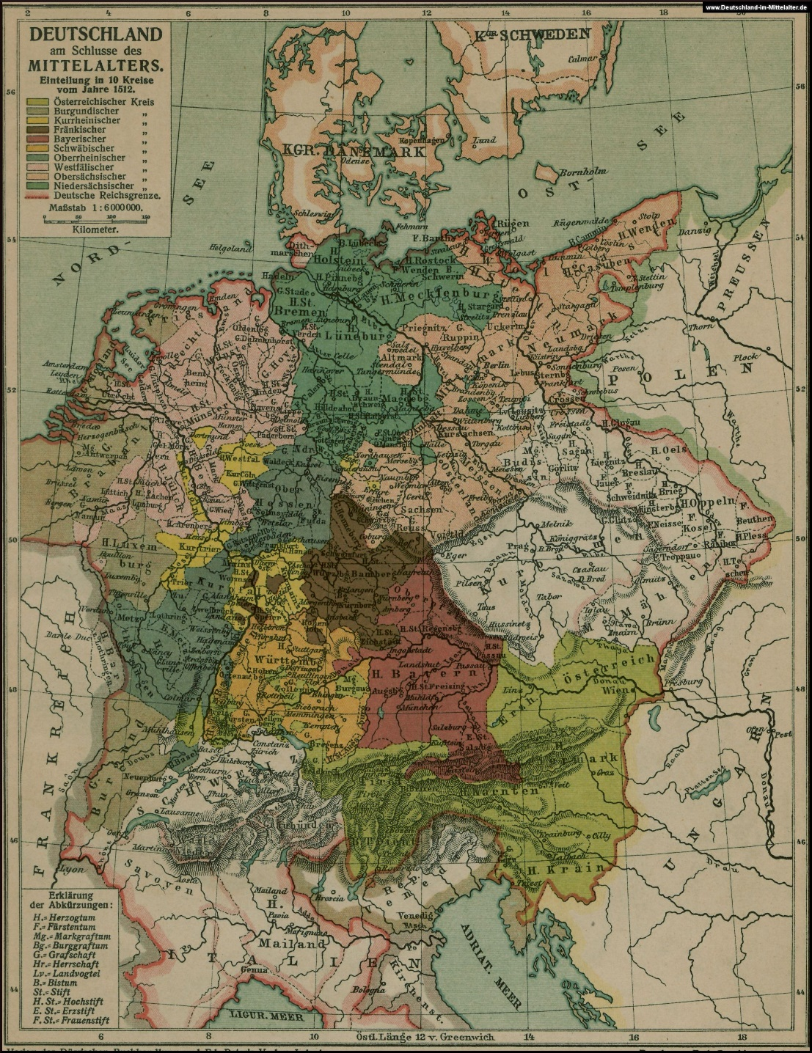
Významná německá města
ve vrcholném středověku a hlavní teritoriální útvary
http://www.altwege.de/mittelalter-handelswege/home-mittelalter.html

Slide 17
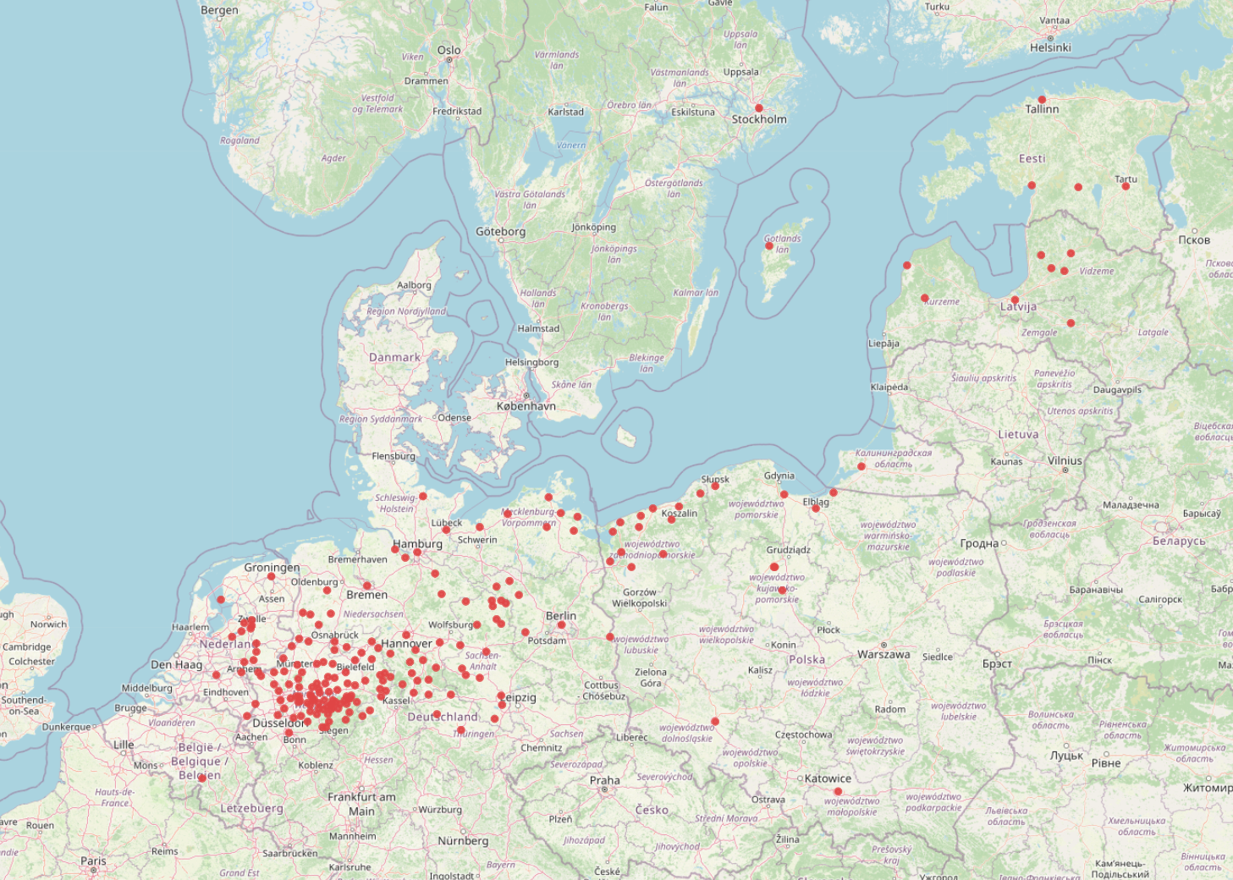
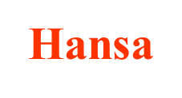
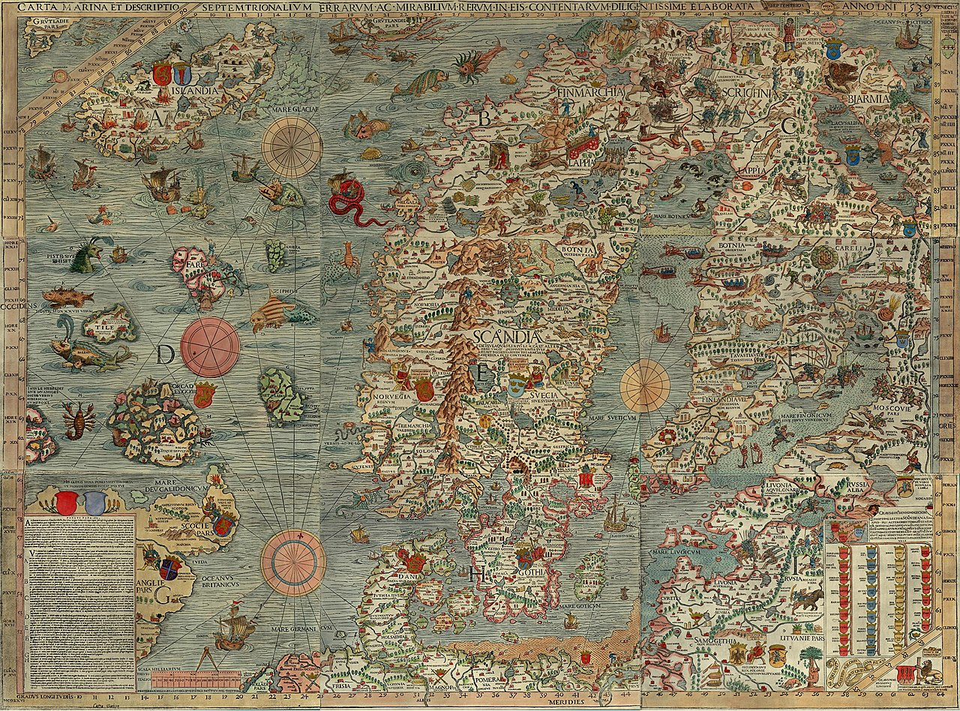
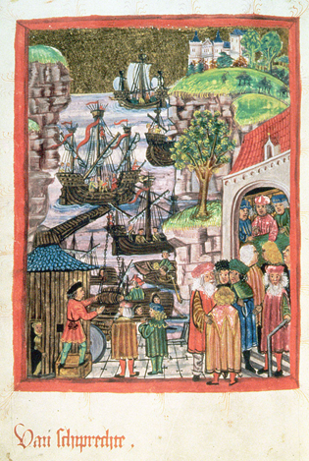
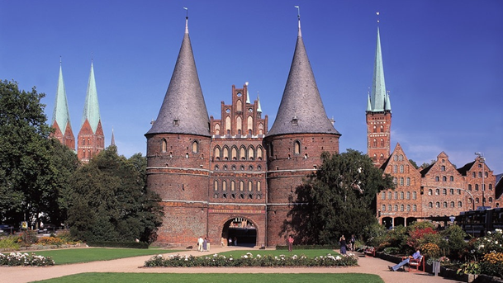
Spolek severoněmeckých měst zaměřený na obchodní monopol v Severním a Baltském moři, v době rozkvětu 12. - 14. stol. zahrnoval - 200 lokalit.
1241 – spolek Hamburku a Lübecku
Po r. 1400 – úpadek pod tlakem zainteresovaných států; 1669: 9 měst
Lübeck

Slide 18
Městská založení a povýšení v německých zemích ve 12. stol.
Říšská, resp. královská města – poddaná panovníkovi
Svobodná města – města, která se povětšině vymanila ze závislosti na obvykle
duchovní vrchnosti, nebyla však přímo poddaná králi (Regensburg, Strassburg,
Worms, Mainz, Köln am Rhein aj.).
Teritoriální města – ve zvláštním vztahu k vládci nad teritoriem, sídlí zde důležité
zemské úřady.
Poddanská města – vlastnictví nižších stupňů vlastníků, měla jen omezenou
autonomii.
Arcibiskupská města
1100 – 1117 Remagen, Andernach – 1171, Soest – nejstarší sesterské město
Kolína, patrně již 1. pol. 12. st.; komunita volí rychtáře, kmety a soudní posly. Erfurt -
obec kolem 1149; Magdeburg – 1194 získalo město od zeměpána úřad šoltyse
(rychtáře). Halle – před pol. 12. stol. město, 1172 známe městské orgány
Zähringenská města ve Švábsku
Freiburg; založení 1120 – první příklad založení vysokým příslušníkem světské šlechty, vévodou Bertholdem III. von Zähringen ( právní vliv Kolína n. R., obchodníci odtud - vůdčí vrstvou. Vyměření parcel. Volba rychtáře a faráře. V průběhu 12. stol. bylo obchodnické právo nahrazeno městským. Z okruhu přísežných (conjuratores fori) se vytvořil 24 členný sbor. Následovala další města (Villingen, Rottweil, Bern, Fribourg).

Slide 19
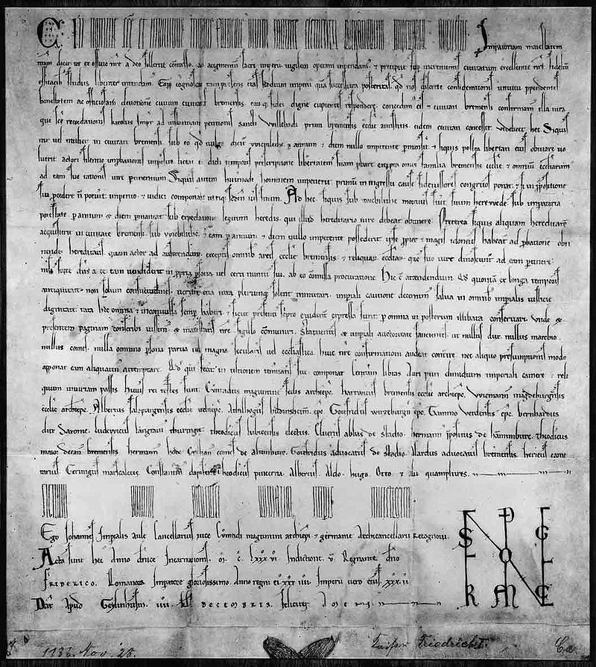
Městská založení Welfů
Jindřich Lev (1129-1195): Mnichov (trh uv. 1158, právo 1170) a Landsberg na Lechu v Bavorsku. Landsberg – 1158, městské právo až ve 13. stol.; severní Německo - Jindřich zakládá města: Lübeck, Braunschweig, Hagen, Schwerin (1160), Lüneburg a Stade (1189). Chybí originály privilegií.
Lübeck. Prvotní lokace - hrabě Adolf II Holštýnský 1143: osídlení kolem kostela sv. Petra. Druhá lokace 1159, Jindřich Lev.
Hamburk: založen leníkem Jindřicha Lva Wiradvonem Boizenburgem 1188, privilegium Jindřicha Lva 1189
Wettinská založení
Lipsko - založeno 1160; obdrželo v dosti primitivní formě právo Halle a Magdeburgu,
Štaufská založení
Friedrich Barbarossa: městské právo Augsburgu (1152 – 1156), Hagenau (1164), Osnabrücku (1171), Speyeru (1182), Wormsu (1184), Řezna (1161–1185), Brém (1186). Barbarossa nebyl však příznivý rozvoji městských komun. Potlačil spříseženstva v Trevíru a v Mohuči (1161, 1163), Aachen - 1166.
Založení Wittelsbachů
Mezi lety 1180 – 1250 povýšili na města Kelheim, Straubing, Ingolstadt, Neuburg, následovaly Landshut, Mnichov, Landau.

Slide 20
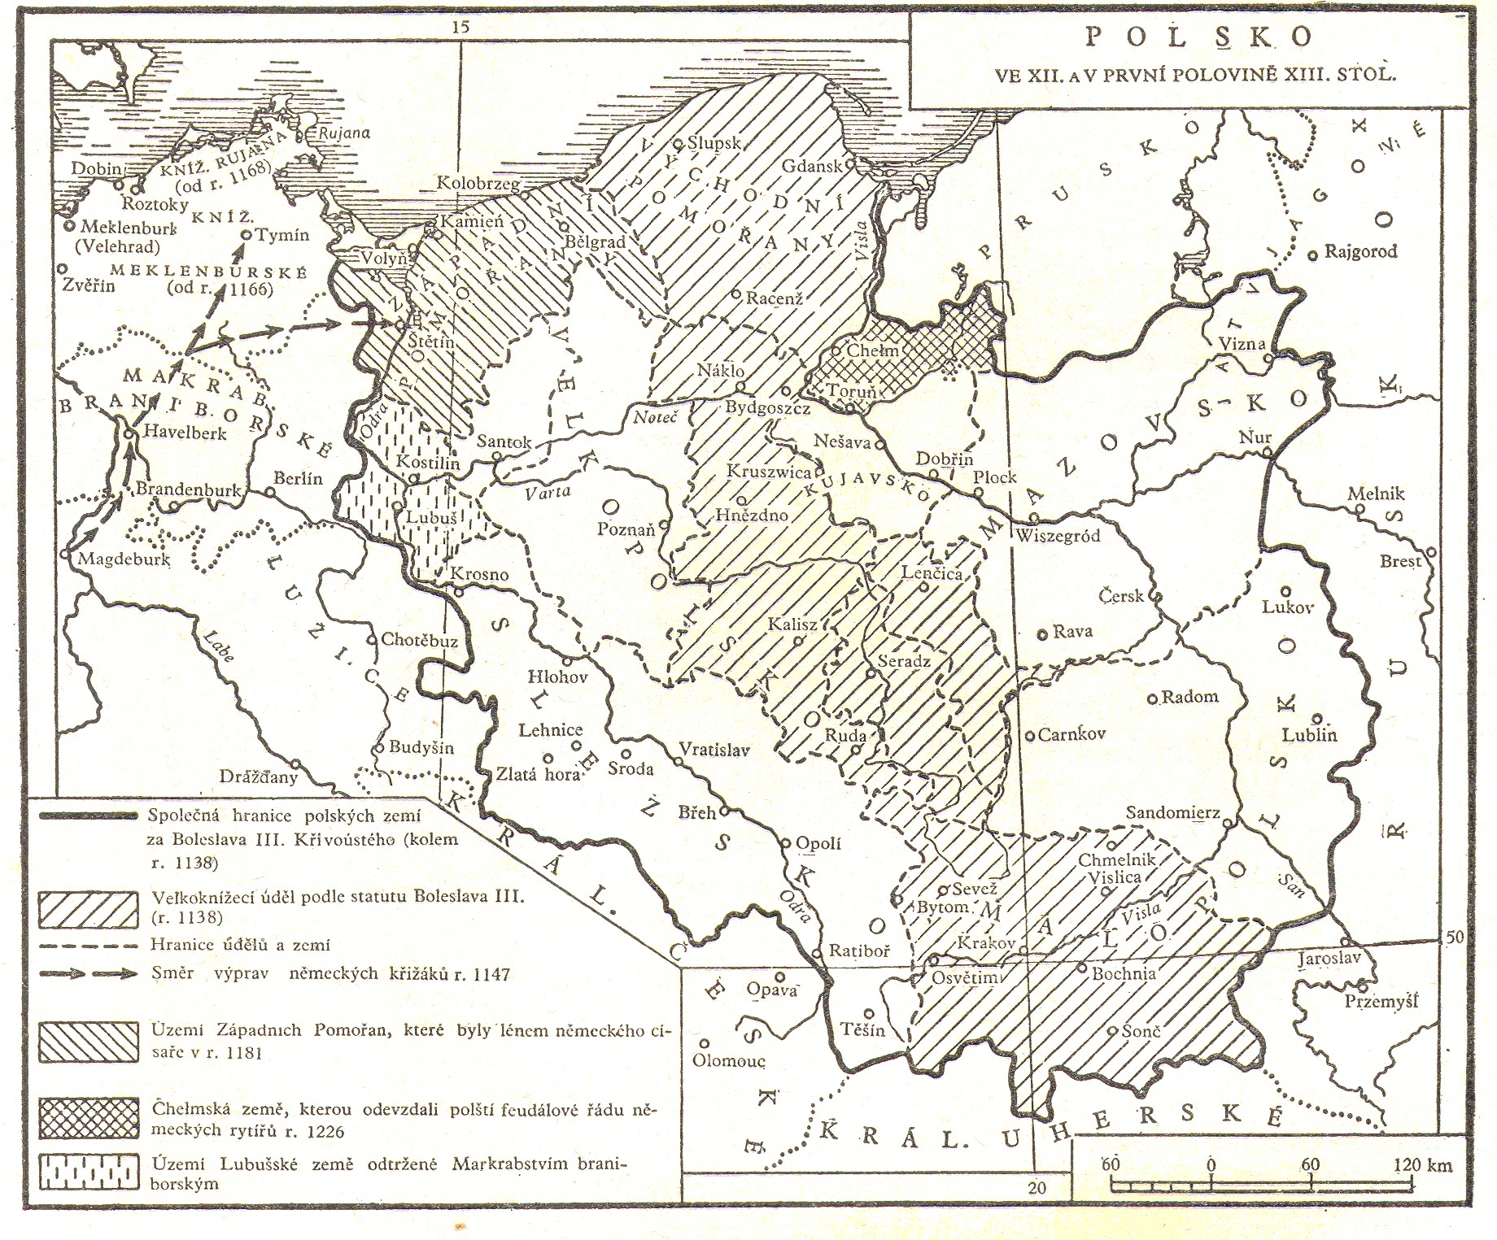
Polské země ve 12. až pol. 13. stol.

Slide 21
Rakouské země
Centra 10.–11. stol. – Melk a Traismauer (civitates 977), Steyr (985–991), Krems 995 (orientalis urbs); Tulln (1014 civitas), Neuburg (1042 urbs), Hainburg (1050), Imunity duchovních vrchností s panovníkem propůjčenými trhy: Salzburg a Brixen (1022/1039), St. Pölten (1058), Wels (1061), Villach 1060. 975 propůjčení trhu
šlechtici – Lieding 975, pro hrabata z Friesachu 1016; později Neunkirchen 1141, Köflach 1170.
První městské privilegium – St. Pölten 1159 od biskupa Konráda.
Od pozdního 12. stol. – formování institucionálních měst. Růst a transformace starých center, plánovité zakládání nových v mezidobí 1190 – 1240. Laa an der Thaya, Drosendorf, Weitra), v Horním Rakousku Linz, Wels, Enns, ve Štýrsku rozvoj starších center (Judenburg, Graz, Marburg), další ze starších jader v odlesňovaných územích (Fürstenfeld, Hartberg, Friedberg, Voitsberg. Zwettl - výstavba města po r. 1150; privilegium 1200 však jen poskytuje výsady místním obchodníků obdobně jako privilegium z r. 1192 pro řezenské obchodníky; obyvatelé zváni urbani nostri.
Výsadní postavení řezenských obchodníků - vysvítá z tržního privilegia pro Enži 1190- 1191 a výsady pro tyto kupce ve Vídni z r. 1192 (celní osvobození, hostovské výsady v soudnictví)
Enns – 1191 kvetoucí obchodní sídliště – řezenští, jakož i ulmští, cášští a kolínští obchodníci obdrželi privilegium využívat svobodně výroční trh v Enži., kde uváděno sídliště villa a přístav portus. 1190 "villa nostra celebris". Městské právo listinou z r.1212 kodifikovalo starší stav. Wiener Neustadt- plánovitě zal. 1194
Rozvoj Vídně začíná až usazením vévody Jindřicha řeč. Jasomirgott po 1152; 1137 – kostel sv. Petra jako farní, lokalita označena jako civitas (ještě ne město). Sv. Štěpán založen asi před 1147. Význam vlády Leopolda VI; 1221 privilegium, doplněno privilegiem Friedricha II. z r. 1237, poskytujícího mj. Vídeňanům vliv na obsazení rychtáře. Od práv Vídně a Enže odvozena městská práva Brna
Přemysl Otakar II. – asi r. 1268 Marchegg, Loeben (1263 – 1268), Bruck an der Mur, Radkersburg (po 1260).

Slide 22
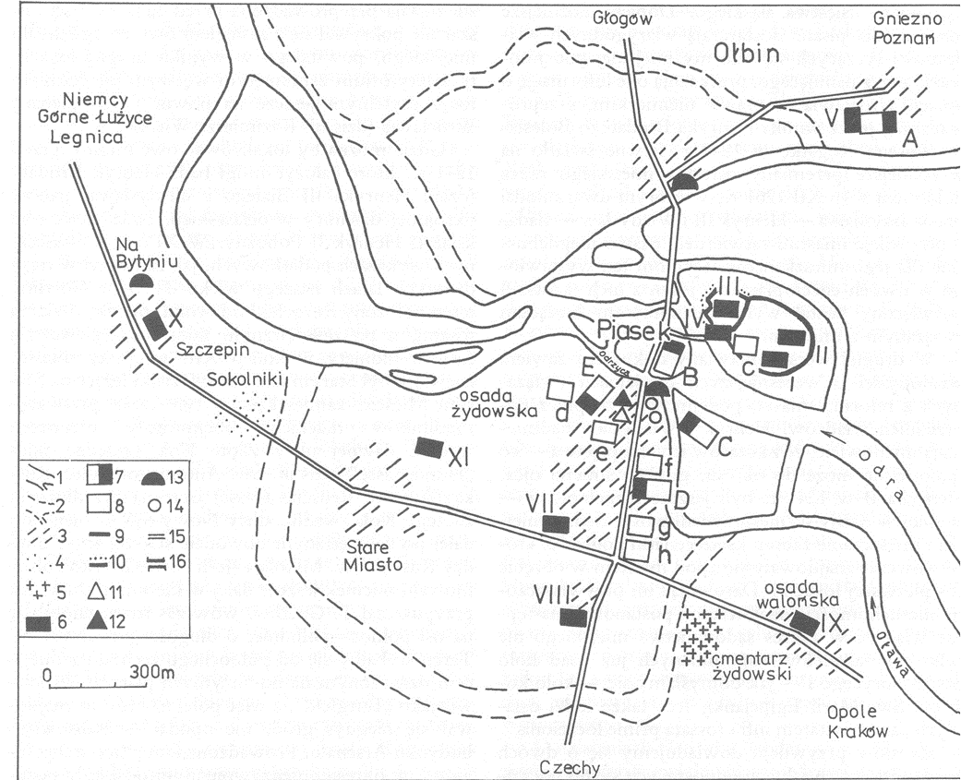
Vznik měst na území Polska
Předlokační centra:
Správní (knížecí, kastelánské) hrady s podhradími; od 11. stol. rozvoj sídlištních komplexů (Wrocław, Poznań, Gniezno, Krakov, Gdańsk, Štětín, Kruszwica). Trhové vsi, krčmy. Otázka tzv. zakládání měst na “polském právu“ (K. Buczek), dnes opuštěn. Přítomnost obcí cizích kupců před založením města (Štětín, Wrocław, Płock)
Až do vlády Kazimíra Velkého(1330-1370) se dle Henryka Samsonowicze z hlediska zakládání měst Polsko dělilo na dvě oblasti:
Slezsko, Velkopolsko, Malopolsko,
2) Mazovsko, země leczycka, sieradzká, Kujawy, Pomoří – opožděné regiony.
Slezsko
Území s nejranější urbanizací. Zásadní úloha vládců jednotlivých knížectví, také vratislavských biskupů.
1211 – Zlotoryja, 1217??, 1242, 1261 -Wrocław –; 1217 – Opole, Racibórz; 1221 – Sobótka ; 1223 – Nysa, Śróda; 1253 – Glogów, 1254 – Oleśnica, 1263 – Těšín
První založení Wrocłavi : 1241 za knížete Boleslava Rogatky – vznik Starého města s Rynkem); 1261: lokace východní části - Nowy targ.
Lokační privilegia – umožňují vlastní soudnictví, daňové úlevy (2 - 20 let), vybavení obcí polnostmi i celými vesnicemi; svobodný trh. Jde o svého druhu imunitu, vynětí z pravomoci hradských úředníků.Úloha rychtářů, stojících v čele soudu složeného z přísežných.
První doklad městské rady: 1261 Wroclaw.

Slide 23
Velkopolsko
1231 – Śródka, 1239 - Gniezno (privilegium Vladislava Odonice ztraceno, lokátor jistý Ondřej), 1243 – Powidze (Boleslav Pobožný); 1248 - Niemcze 1248; Ladek -1250, Kostrzyn -1251; 1253 – Poznań; 1253 – 1260 Kalisz. K r. 1320 - 76 měst, 1 město/733 km^{2;} r. 1386 - 130 měst. Nerovnoměrné rozložení měst: nejvíce do r. 1320 - oblast poznańsko-kališská, pak knížectví sieradzko-leczycké, nejméně - Kujawy. Z velkých měst jedině Bydgosć byla lokována Vladislavem Lokýtkem, ostatní byla založena v období údělného systému. Poznań- předlokační osady, zvl. u sv. Gottharda, město založeno na opačném břehu; v lokačním privilegiu je v čele fojt, 1280 se uvádí městská rada.
Lokace Vladislava Lokýtka (1306–1333) ve Velkopolsku, zemi chelmsko-sieradzké a kujavské:
Skrzynno -1308; rozmach nastal po r. 1315, založeno asi 12 měst (mj. Tarnów, Lublin, Skrzynno) aj.). Dalších 7 vzniklo buď v pozdním období jeho vlády, nebo v počátcích vlády Kazimíra Velikého.
Malopolsko
1228, 1257 – Kraków, 1244 – Sandomierz, 1250 Zawichost, Lagów (1253), Bochnie (1253).
Krakov
Lokační privilegium 1257. Lokaci provedli tři slezští Němci, jeden, Jakub, pocházel z Nisy a byl 1254 rychtářem. Druhý, Gedko, byl 1254 byl přísežným ve Wrocłavi, třetí, Wolk, se r. 1267 ujal lokace města Skaly. Po r. 1257 se objevuje městská rada.
Země lęczycká a sieradzká: 1253 – Lubnice; 1255 – Sieradz; Gdaňské Pomoří : 1260 - Tczew, 1263 – Gdańsk /1.lokace, druhá po 1308 (Řád německých rytířů). Mazovsko: 1237 – Plock, 1300 – Lowicz, Pultusk, Warszawa

Slide 24
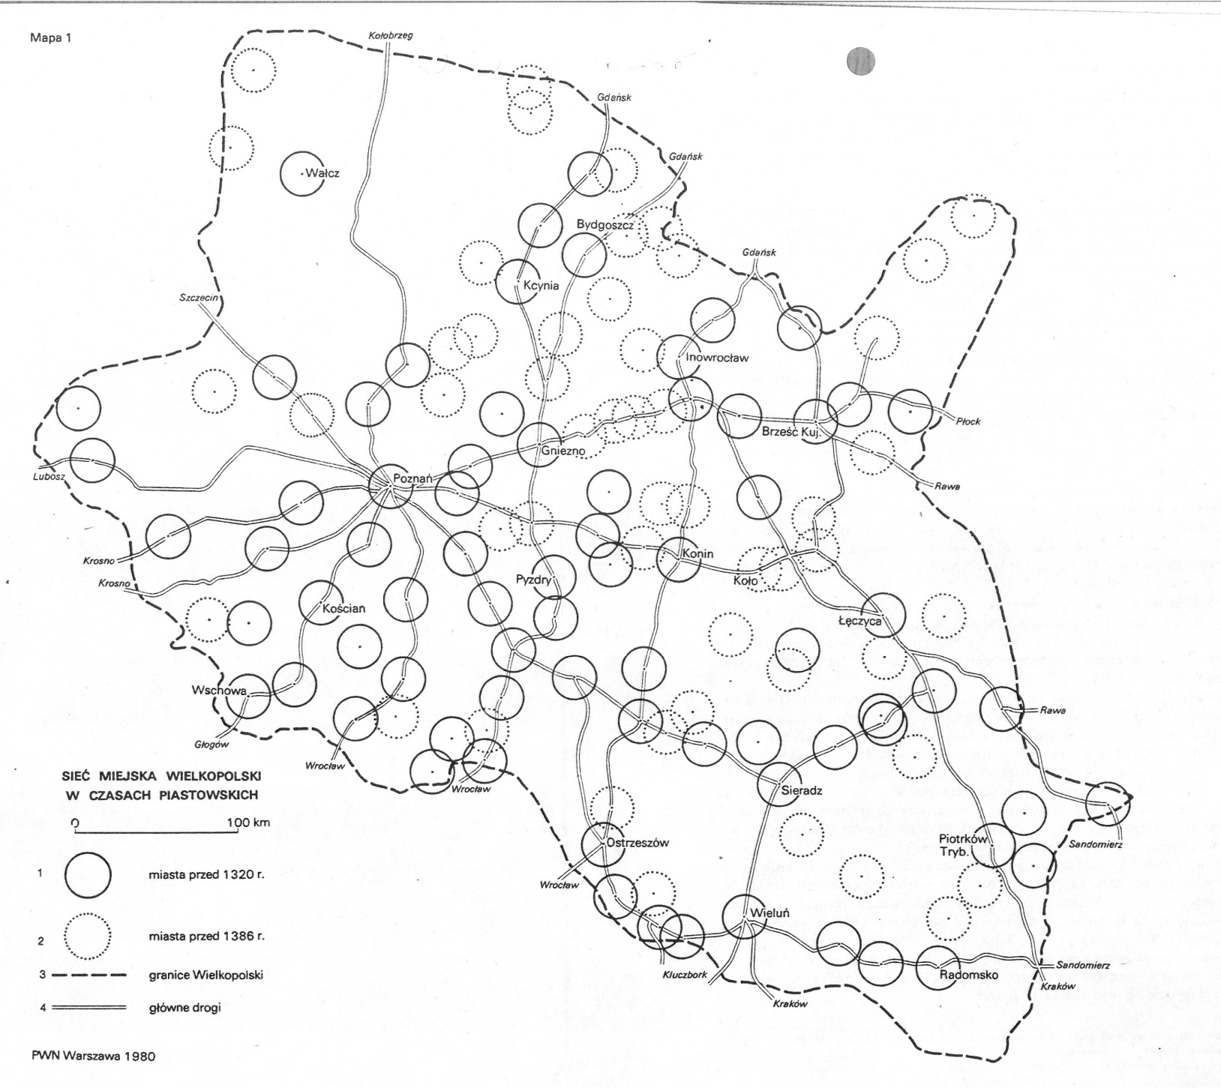


Slide 25
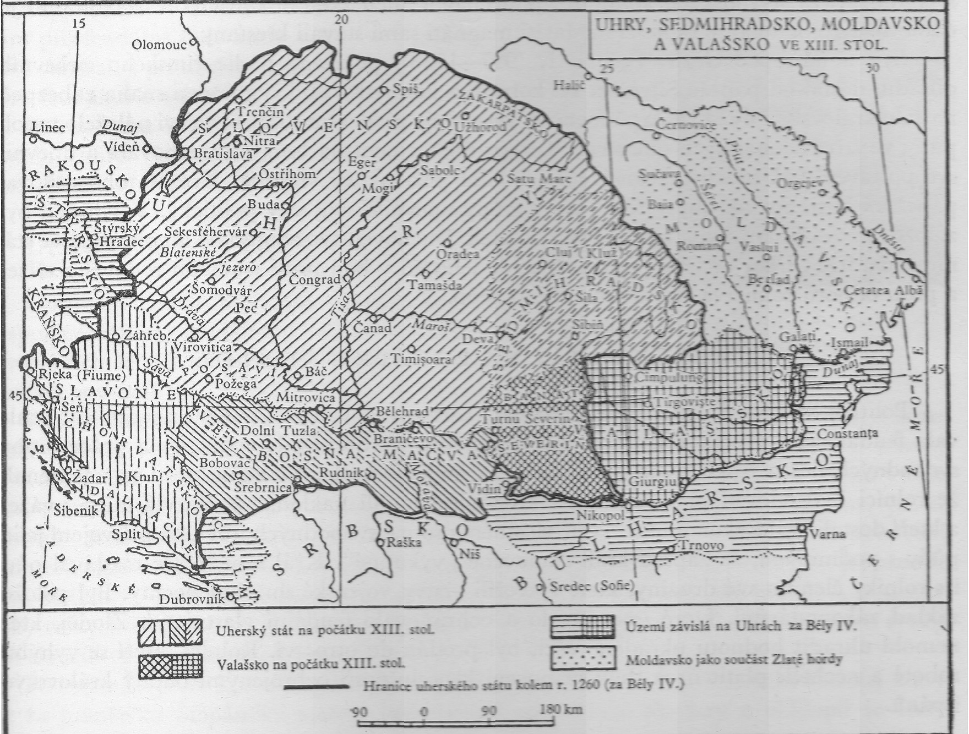
Uhry 13. stol.

Slide 26
Uherská města
Uherské království kolem 1200: zahrnovalo kromě dnešního Maďarska také Slovensko, Chorvatsko, Sedmihradsko
Předlokační struktura významných center byla obdobná jako v polských a českých zemích. Székesfehérvár, Gyulafehérvár, Bratislava, Trnava, Ostřihom.
Zlatá bula Ondřeje II. r. 1222; zaručovala příchozím hostům svobodný život podle vlastních právních zvyklostí. 1224 týž panovník vydal výsadu pro sedmihradské Sasy (tzv. Andreanum); právo korporativního jednání, impuls k vytvoření samosprávných obcí se svobodnou držbou půdy, osvobozením od cel, tržním právem. Mezi králem a hosty byl úředník, zvaný soudce nebo hrabě (iudex, comes). Těmto privilegiím předcházely dílčí výsady pro hosty: 1201 pro Latiny ze Šaryšského potoka – již zde volba rychtáře, rozšířeno v oblasti soudní autonomie r. 1238. 1230 - obdobná výsada pro Němcům v oblasti Sathmáru ve východních Uhrách. Na počátku 12. st. se král Koloman zmocnil Chorvatska včetně dalmatského pobřeží, kde se setkal již s rozvinutými městy. V 1. pol. 12. st.- privilegia Trogiru a Splitu, která mj. obsahovala svobodnou volbu biskupa, hraběte jako městského soudce.
Székesfehérvár - 1238 privilegium pro tzv. Latiny (Valony); Pešť - výsady 1244
Královská města se členila na čtyři skupiny 1) sedm svobodných(tavernikálních) měst; tyto lokality používaly právo Budy (Buda, Bratislava, Košice, Szeged 2) Ostřihom, Székesfehérvár, Segedin, Levoča – spadala pod pravomoc královského úředníka tzv. personála, 3) královská hornická města, 4) města sedmihradských Sasů.
Dominance magdeburského práva
Buda a Pest: Buda - přesun části německých obyvatel z Pesti (po 1247) na hradní vrch v dnešní Budapešti; proces dokončen r. 1255 – Novus Mons Pestiensis. Pešť – městské privilegium z let 1205–1235 plyne z mladší listiny výsad z r. 1244; vzorem asi nezachované privilegium o pro Székesfehérvár. Budínské právo doloženo r. 1244, bylo od 1263 udělováno i dalším městům.
Bratislava: Městotvorný proces - 1. třetina 13. stol. (klarisky na místě cisterciaček 1235), v místě staršího podhradí; 1280 "obec měšťanů" (universitas civium), 1287 doložena rada, 1291 privilegium Ondřeje II

Slide 27
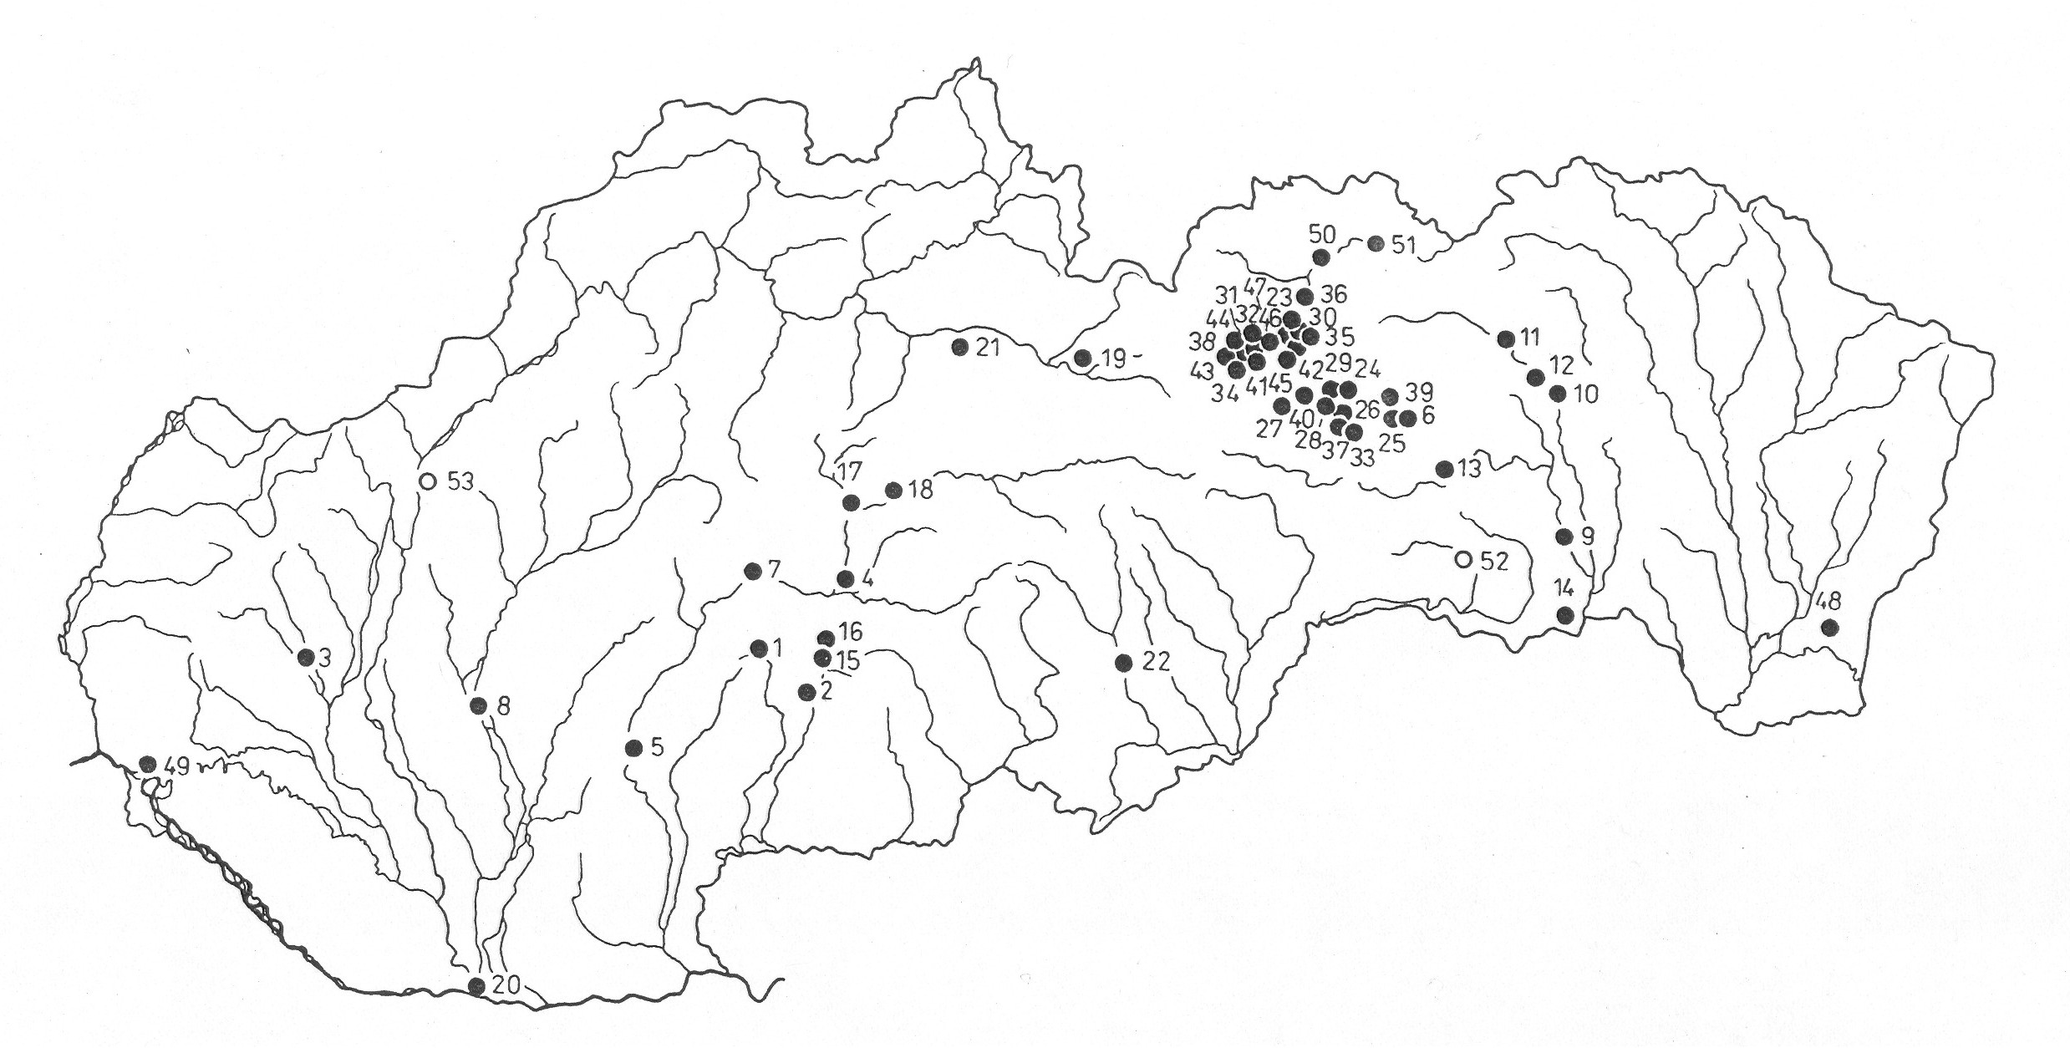
Slovensko
Města privilegovaná do 1300

Slide 28
Spišská města
Kolektivní privilegium spišským Sasům udělené Štěpánem V. na základě staršího privilegia Bély IV. r. 1271: úprava poplatků do královské pokladny, vojenská povinnost (50 ozbrojenců), právo zvolit si soudce (comitem seu iudicem), který sám rozhodoval ve sféře nižšího soudnictví, ostatní případy řešil ve spolupráci se spišským županem na Spišském hradě; z pokut mu připadla 1/3. Privilegium rozšířil v konfirmaci z r. 1312 král Karel Robert, který osvobodil Sasy od povinnosti postavit ozbrojence i ubytovat krále s doprovodem, zvýšil však poplatek na čtyřnásobek (1200 hř. stříbra). V té době patřilo ke společenství spišských Sasů: Levoča jako centrum, Spišský Štvrtok, Spišské Vlachy, Spišská Nová Ves, Tvarožné, Poprad, Spišské Podhradie, Stráže, Veľká, Matejovce, Ruskinovce, Spišská Sobota, Spišská Belá, Kežmarok, Lubica, Hrabušice, Žakovce, Iliašovce, Kurimany, Mlynica, a Vrbové, Velký Slavkov, Odorín, Harichovce, Bystrany a Vlkovce a řada vsí. Kežmarok a Levoča se staly svobodnými královskými městy, ostatní upadly do poddanství různých subjektů.
Horní města
Banská Bystrica, Banská Štiavnica, Kremnica, Gelnica, Smolník. Pozoruhodné je udělení městského práva Kutné Hory r. 1328 Kremnici.
Banská Štiavnica
Už r. 1156 se zdejší - jako terra bannensium. Více sídlištních jader; hornické sídliště s hradem na vrcholu tzv. Glanzenbergu, zv. Staré město (13. – 15. stol.) . Vlastní město se vyvíjelo v nižší, nicméně rovněž členité poloze jižněji; dvě sídlištní jádra s kostely P. Marie a sv. Mikuláše. Výsady německým hostům asi už 1238, zmiňují se v privilegiu pro Banskou Bystrici r. 1255.

Slide 29
Literatura
Bogucka, M. – Samsonowicz, H. 1986: Dzieje miast i mieszczaństwa v Polsce przedrozbiorowej, Wroclaw Engel, E. 2005: Die deutsche Stadt im Mittelelter, Düsseldorf.
Dilcher, G. 1996: Bürgerrecht und Stadtverfassung im europäischen Mittelalter, Köln Weimar –Wien.
Gawlas, S. 2005: Przełom lokacyjny w dziejach miast środkowoeuropejskich, in: Z. Kurnatowska, T. Jurek (eds.), Civitas Posnaniensis. Studia z dziejów średniowiecznego Poznania, Poznań
Isenmann E. 1988(2012): Die deutsche Stadt im Spätmittelalter, Stuttgart.
Kejř, J. 1998: Vznik městského zřízení v českých zemích, Praha.
Planitz, H. 1965: Deutsche Stadt des Mittelalters, Wien – Graz.
Szende, K:. 2016: Town Foundations in East Central Europe and the New World in a Comparative Perspective.” In Medieval East Central Europe in a Comparative Perspective. From Frontier Zones to Lands in Focus, edited by Gerhard Jaritz and Katalin Szende, 157–84. London: Routledge, 2016.

